Slide 1
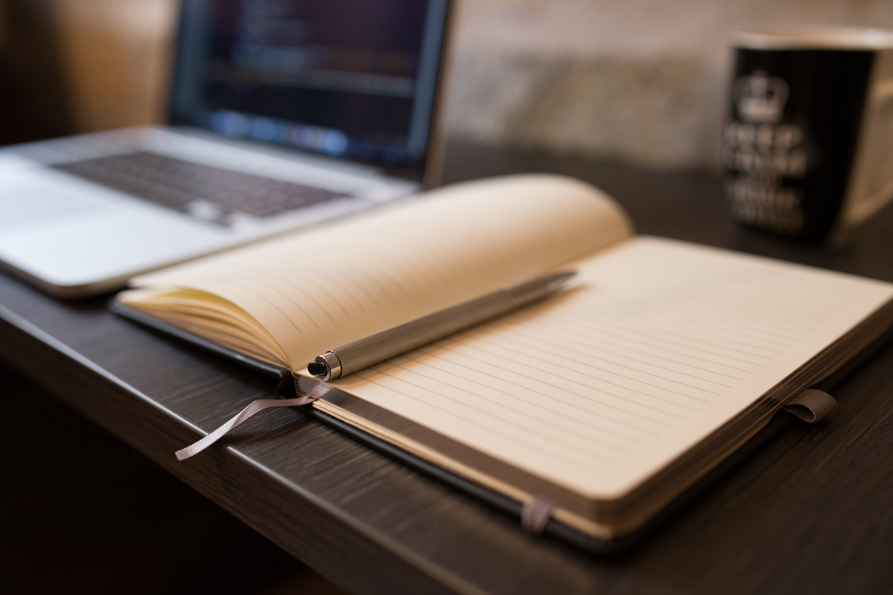
Магија је у рукама наставника
Лепо писање
аутор:Јасминка Олић Илчешин,наставник српског језика и књижевности

Slide 2
За време наставе на даљину,9.маја требало је да се обележи Дан школе .Пошто је још увек на снази препорука социјалног дистанцирања,ученици 6/2(иначе “звезде” сваке школске приредбе изразили су жељу да они ипак нешто “сниме” поводом Дана школе.
Пошто смо часове лепог писања између осталог реализовали и помоћу видео разговора користећи Google Hangouts,дошли смо на идеју да сви ученици себе сниме,да неки од њих то монтирају и да снимак се постави на FB страницу школе. Иако смо имали мало времена,ученици су имали врло амбициозне идеје(остављамо за неки следећи пут да их реализујемо),али смо одлучили да то буде један заједнички рецитал .
Прво смо замислили да свако напише по један стих о школи и да га одрецитује.Није баш нешто ишло,па сам ја предложила да искористимо стихове песме ШКОЛА НИЈЕ САМО ЗГРАДА.У њој није било довољно стихова за сваког ученика па смо одлучили да Google документ поделимо путем Google учионице да изменимо стихове који нам се не одговарају и да додамо још стихова како би свако од њих имао свој део “за наступ”.Врло брзо су се поделили у групе(4 групе по 4 ученика)и добили су задатак да измене строфе тако да свако говори смислену целину ,а једна група је уз моју помоћ осмислила целу једну строфу.
Стихове су одрецитовали,снимили се,снимке послали “монтажеру” и поставили предиван снимак за Дан школе на FB страницу школе.

Slide 3
Ја док чекам да ми се неко јави на видео позив

Slide 4
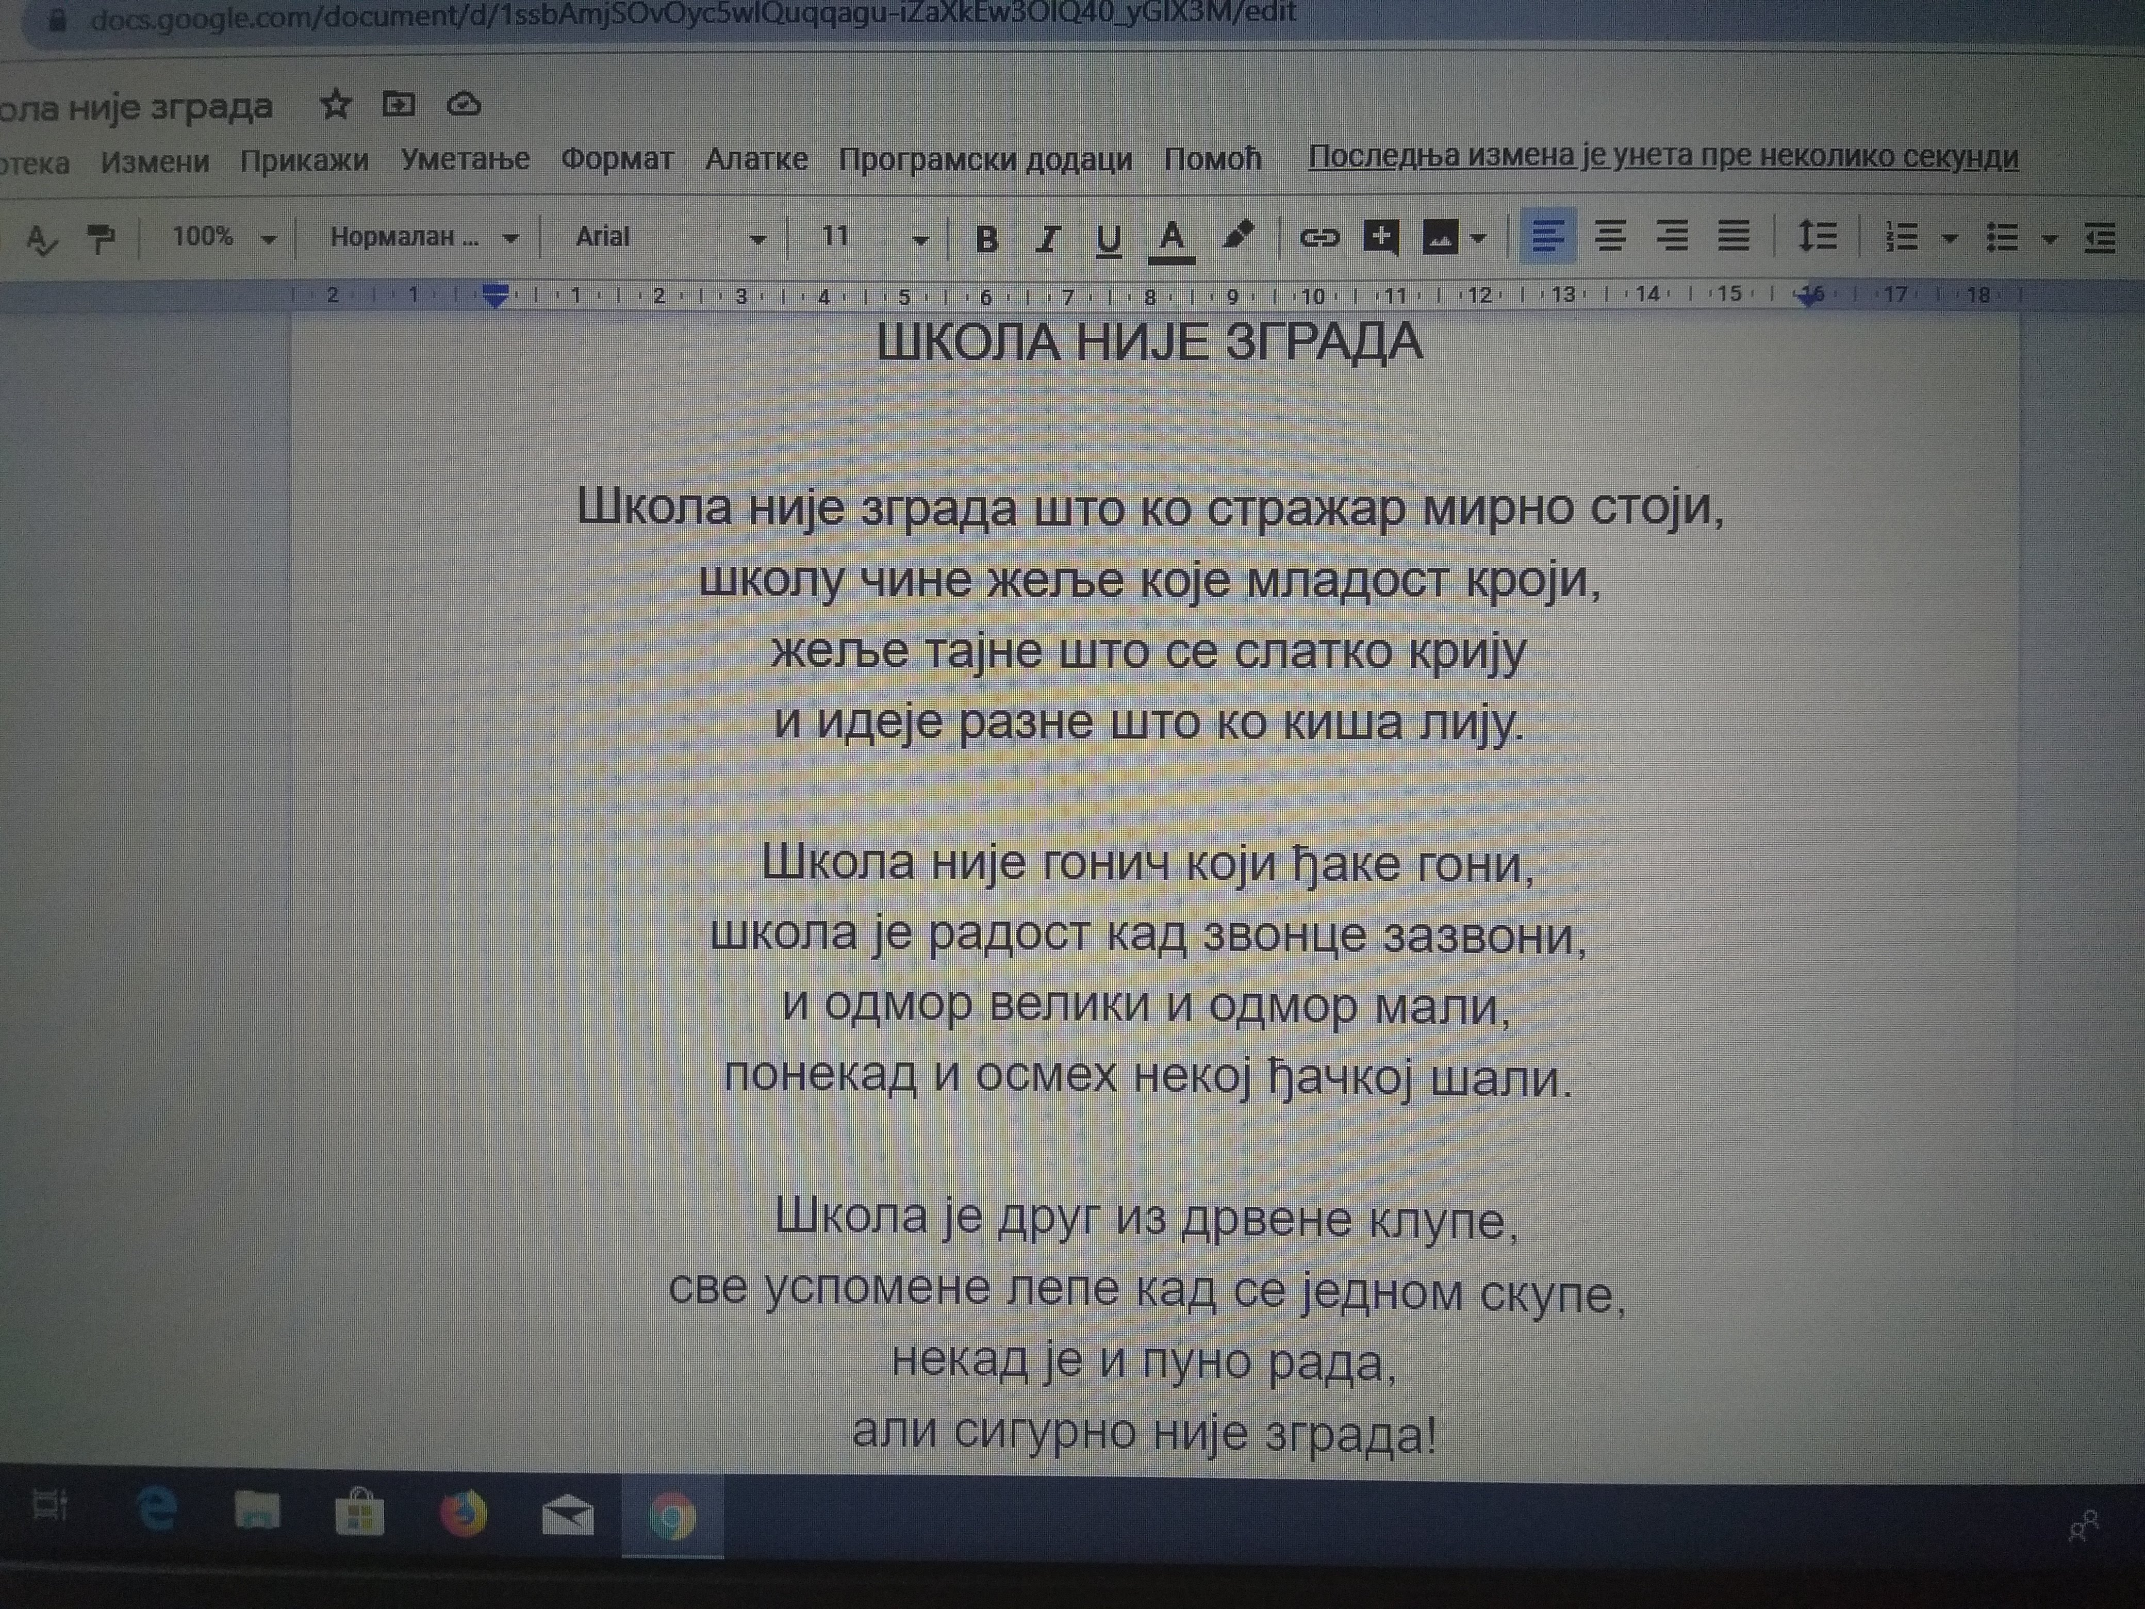
Овако смо почели,делећи документ свима.

Slide 5
Овако је изгледао документ када смо завршили редиговање

Slide 6
https://www.facebook.com/osnovnaskola.kucura/posts/2458882031089797 И овде можете видети како је то изгледало на званичној Фејсбук страници наше школе!

